Slide 1
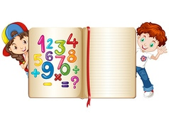
Математика
2 клас
Повторюємо за рік
Урок 135
Дії з іменованими числами.
Визначення часу за годинником.

Slide 2
Налаштування на урок
Плесни у долоні, якщо ти …
1) маєш добру усмішку;
Пролунав уже дзвінок,
Починається урок!
На уроці не куняй —
Математику вивчай!
2) вмієш мити посуд;
3) чемно спілкуєшся;
4) Любиш картоплю фрі;
5) Мрієш про велосипед.

Slide 3
План уроку
Усний рахунок
Порівняння іменованих чисел
Визначення часу за годинником
Дії з іменованими числами

Slide 4
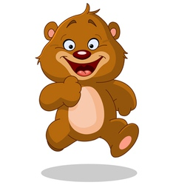
Усний рахунок
9 ∙ 7 =
63
42 : 6 =
7
8 ∙ 8 =
64
7 ∙ 8 =
56
20 : 4 =
5
9 ∙ 9 =
81
7 ∙ 7 =
49
5 ∙ 5 =
25
6 ∙ 6 =
36
4 ∙ 4 =
16

Slide 5
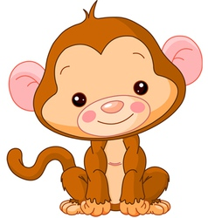
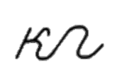
Порівняй іменовані числа
год
діб
тижнів
Підручник.
Сторінка
159

Slide 6
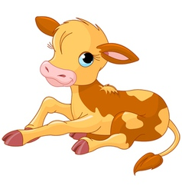
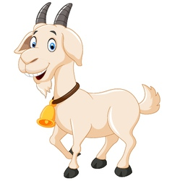
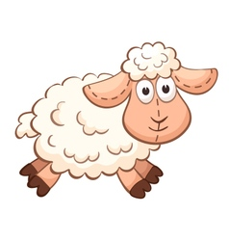
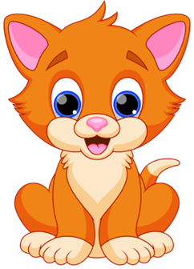
Розглянь малюнок і дай відповіді на запитання
100 – 56 =
44
56 – 43 =
13
56 + 43 =
99
100
56 кг
1ц= ___кг
43 кг
Підручник.
Сторінка
158-159

Slide 7
Яку годину покаже годинник через 2 год 30 хв?
3год 10хв
+ 2год 30хв =
5год 40хв
11год 30хв
+ 2год 30хв =
13год 60хв =
14год
7год 45хв
+ 2год 30хв =
9год 75хв =
10год15хв
Підручник.
Сторінка
159

Slide 8
«Віднови» рівності
1 год 10 хв = 70 хв
1 год 40 хв = 100хв
2 доби = 48 год
4 доби = 96 год
1 тиждень = 7 діб
5 тижнів = 35 діб
Підручник.
Сторінка
159

Slide 9
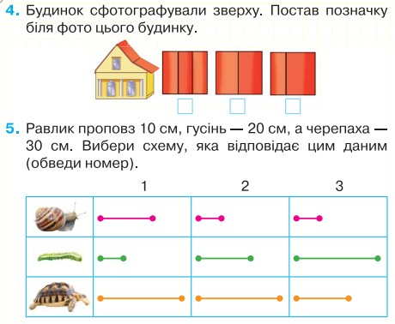
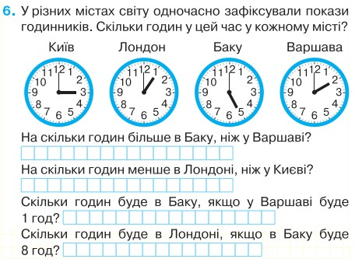
Робота в зошиті
Сторінка
80

Slide 10
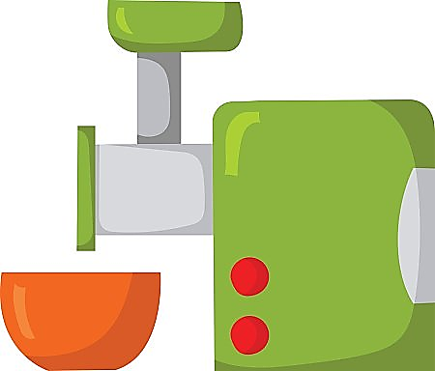
Рефлексія
Вибери предмет для здобутих знань: ранець, м'ясорубку, кошик
корисні
знання
над цим варто замислитися
це мені потрібно

